Slide 1
ВСЕРОССИЙСКАЯ ОЛИМПИАДА ШКОЛЬНИКОВ ПО АНГЛИЙСКОМУ ЯЗЫКУ
(ШКОЛЬНЫЙ ЭТАП)
возрастная группа (7-8 классы)

Slide 2
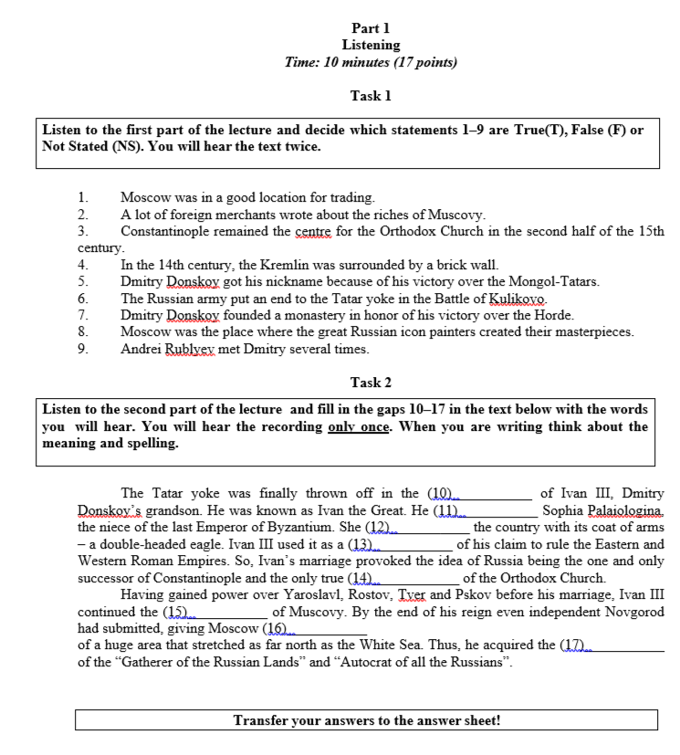

Slide 3
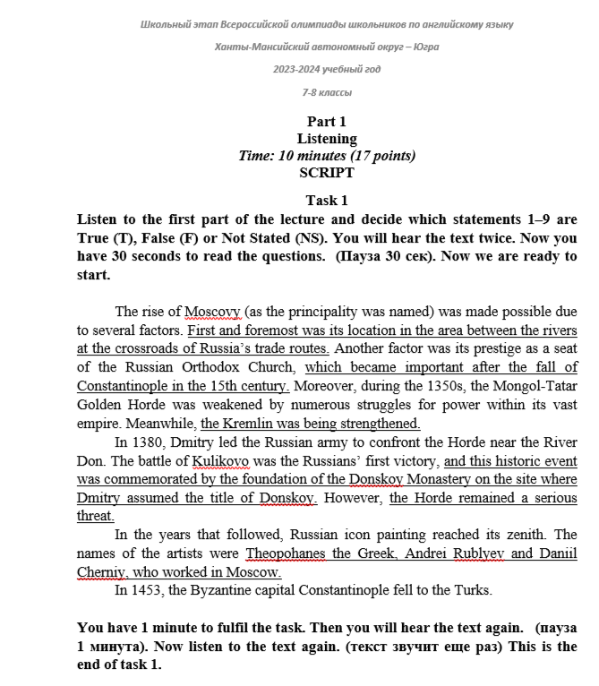

Slide 4
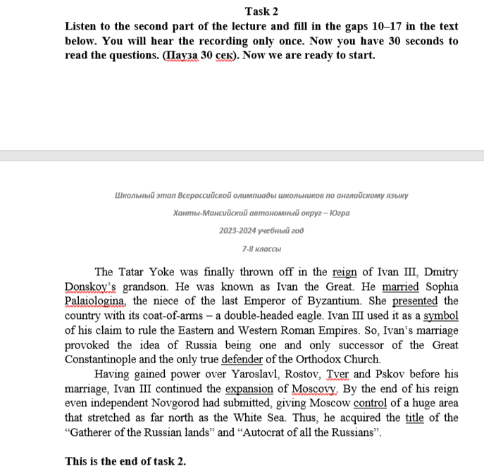

Slide 5
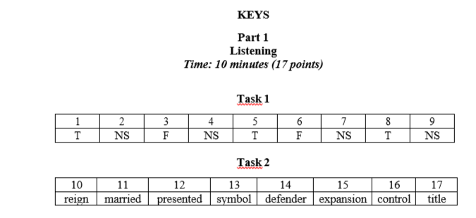

Slide 6
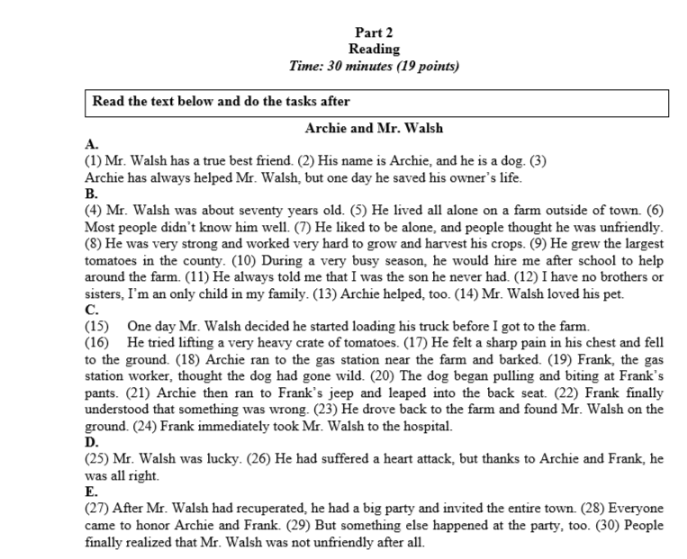

Slide 7
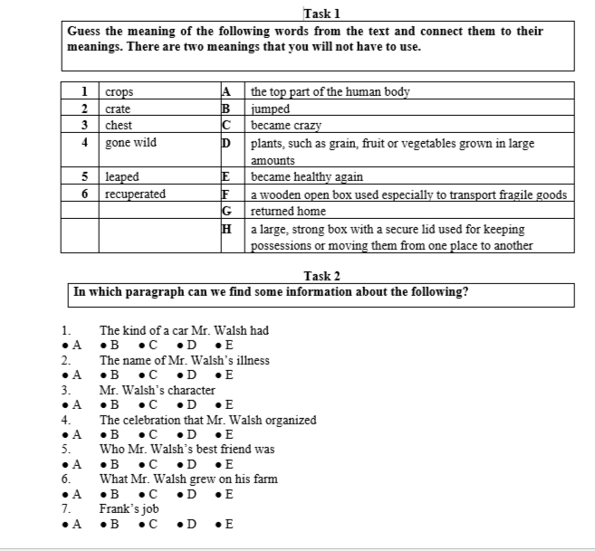

Slide 8
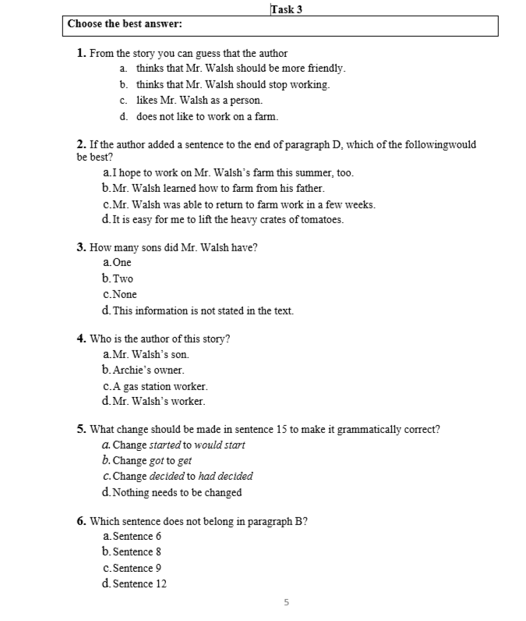

Slide 9
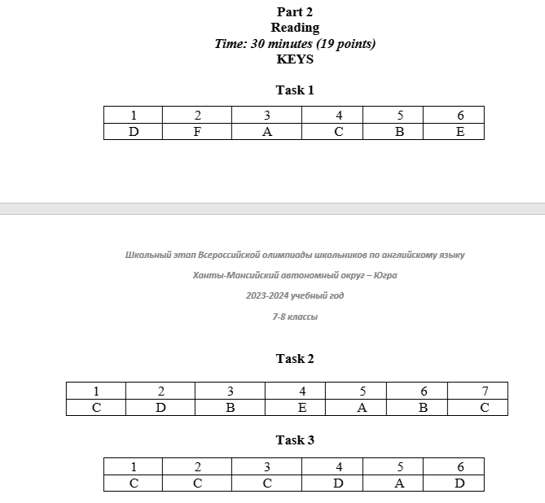

Slide 10
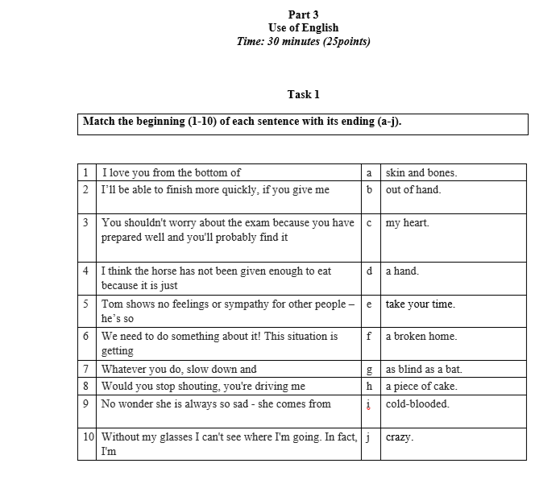

Slide 11
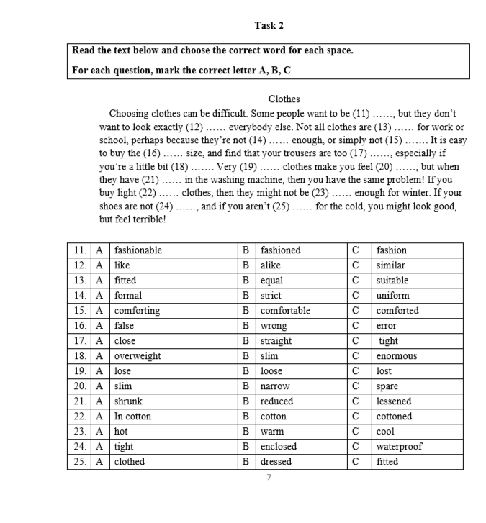

Slide 12
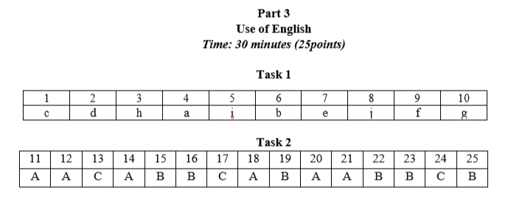

Slide 13
